Slide 1
종합설계 프로젝트 계획서
1294033 이준범
1394016 김우재
1594024 유보람

Slide 2
INDEX
Main Idea
Sub Idea 1
Sub Idea 2
아이디어 소개
향후 계획

Slide 3

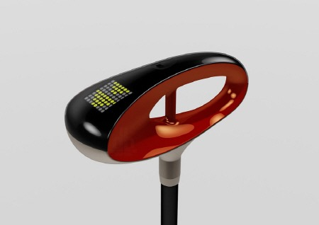
다용도 스마트 지팡이 및 선글라스
Explanation
Concept
Function
Practicality
Problem
Smart Stick – Fujitsy(Japan)

Slide 4
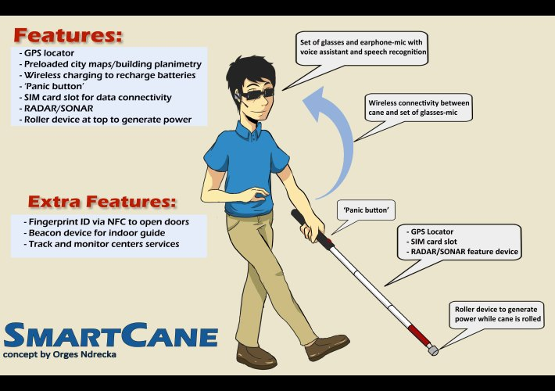
1. 개요
다용도 스마트
지팡이
및
선글라스
- 등산을 할 때나 나이가 많은 노인분들, 시각장애인을 위한 다용도 스마트 지팡이
- 등산용 평범한 나무지팡이를 좀 더 다양하게 활용할 수 있도록 구상
- 등산을 원활히 할 수 있도록 스마트폰에 등산경로와 자신의 위치를 표시하고, 방향을 제시하여 보여주거나 들려줌
- 나이가 많은 노인분들이나 앞이 보이지 않는 시각장애인들을 효율적으로 보살피도록 함
- 앞이 잘 보이지 않는 노인분들이나 앞이 전혀 보이지 않는 시각장애인들을 위헤 모자나 선글라스를 만들어 앞의 장애물(맨홀 등)을 감지하고, 앞에 있는 글자를 읽어내어 청각적으로 들려주기 위함
Explanation
Concept
Function
Practicality
Problem

Slide 5
다용도 스마트 지팡이
Main Idea
- 등산 시 위치추적을 통해 자신의 위치를 알 수 있게 하여 조난당할 확률을 줄이고, 경로 이탈 시 진동으로 알려준다.
- (추가)사용자가 원할 경우 지팡이의 LED로 바닥에 가고자 하는 방향을 표시(야간에 활용, 시각장애인의 경우 소리로 알려줌)
- 특정 산을 처음 등산하는 분들을 위해 등산로를 검색 및 화장실, 휴게소 등을 표시한다.
- 노인분들이나 시각장애인들의 위치 정보를 보호자의 핸드폰으로 알 수 있다.
- 지팡이 손잡이로 노인분들이나 등산하는 분들의 안전을 위해 운동량, 호흡 등을 표시하여 안전을 확보한다.
Explanation
Concept
Function
Practicality
Problem

Slide 6
스마트 선글라스
Main Idea
- 앞이 보이지 않는 시각장애인을 주 대상으로 한 선글라스로 카메라를 부착하고, 컴퓨터 비전을 사용하여 앞에 보이는 글자를 인식하고, 소리로 들려준다.
- 지팡이로 바닥을 짚어 앞의 장애물을 확인할 수 있지만 더 안전할 수 있도록 초음파센서를 선글라스에 부착하여 거리를 확인하여 진동으로 알려준다.
- 카메라, 초음파센서 등 장치를 정면에 달면 무게가 있기 때문에 선글라스에 달기에 한계가 있어 무게중심을 맞춰주기 위해서는 선글라스를 모자처럼 쓰는 형식으로 만들거나 모자에 부착하는 방향으로 설계한다.
- 글자를 인식하여 소리를 들을 수 있도록 이어폰을 부착한다.
- (지팡이와의 통신은 블루투스를 이용할 예정)
Explanation
Concept
Function
Practicality
Problem

Slide 7

2. 차별화
다용도 스마트
지팡이
및
선글라스
- 기존의 등산지팡이는 단순하게 지형을 짚는 형식의 도구였지만, 사용자의 안전을 우선시 하고 각종 사용 활용도를 높임
- 특정 산을 처음 등산할 경우나 등산로가 익숙치 않아도 스마트폰으로 확인을 할 수 있도록 하고, LED로 경로를 표시(경로를 이탈할 경우 진동으로 알림)
- (추가)네비게이션과 같이 길을 선택하면, 그 경로를 시각, 청각(시각장애인)으로 알려줌
- 노인분들의 지팡이 또한 단순하게 지형을 짚는데 사용되는데, 위치추적 기능, 몸 상태를 확인하여 보호자 또는 가족에게 전달되어 안전을 확인
- 보호자의 역할이 중요한 시각장애인들의 필수 도구인 지팡이를 좀 더 효율적으로 사용할 수 있도록 위치추적 등의 기능을 추가
Explanation
Concept
Function
Practicality
Problem

Slide 8
3. 문제 및 해결방안
다용도 스마트
지팡이
및
선글라스
- 위치추적 기능과 장거리 통신을 위해서 통신망 사용
Explanation
Concept
Function
Practicality
Problem

Slide 9
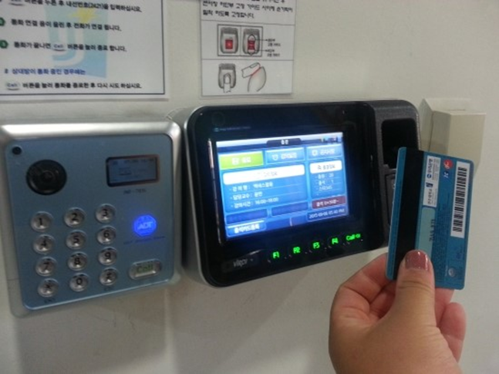
스마트 출석체크
Explanation
Concept
Function
Practicality
Summary

Slide 10
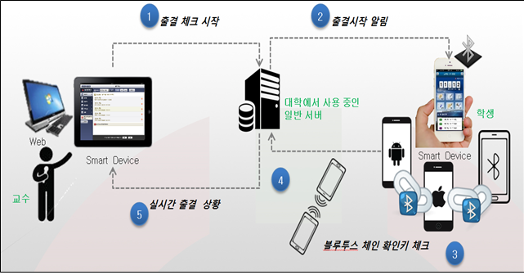
1. 개요
스마트
출석
체크
- 강의실 문에 장치를 부착하여 핸드폰과의 블루투스연결
- 강의실문 통과 30분 후 출석체크 자동 저장
- 한번 ID등록을 한 후 다음 번 부터 자동 출석체크 시행
- 매번 직접 APP에서 출석체크를 해야 하는 번거로움을 해결
- 더욱 더 엄격하고 효율적인 출석관리
- 출석률, 지각, 결석 등의 현황 알림
Explanation
Concept
Function
Practicality
Problem

Slide 11
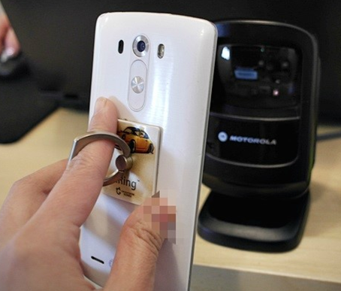
2. 차별화
스마트
출석
체크
- 기존 출석체크의 보완(예: 직접 로그인과 출석체크를 눌러야 하는 번거로움을 한번의 로그인으로 자동적인 출석체크)
- 시간 간소화(강의실문 을 통과만 하면 출석이 되므로 별다른 필요요소가 없음)
- 출석률 현황을 통해 자기 출석률 관리
Explanation
Concept
Function
Practicality
Problem

Slide 12
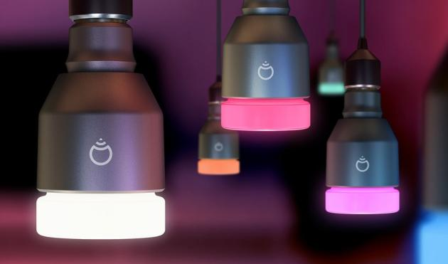
주차장 길 안내 전등
Explanation
Concept
Function
Practicality
Problem
LIFX Original A21 Wi-Fi Smart LED Light Bulb
– Amazon Alexa(America)

Slide 13
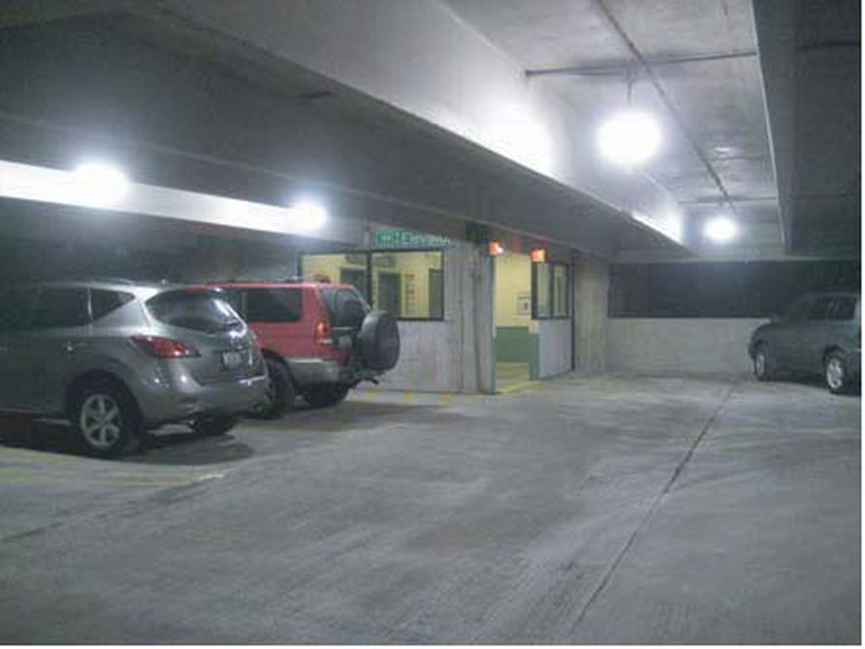
1. 개요
주차장
길
안내
전등
- 인구 밀도가 많은 장소의 주차장에서 주차 자리를 좀 더 쉽게 찾기 위해 주차장의 전구를 활용하여 주차 가능한 자리를 표시
- 주차 가능이라고 입구에 표시는 되어 있지만 주차장에 막상 들어서면 주차 가능 자리를 찾기가 어려워 수월하게 찾을 수 있도록 주차장 전등을 통한 길 안내
- 주차 자리가 있음에도 불구하고 입구에서 주차표를 끊고 들어가야 하는 경우 통제가 잘 되지 않고있기 때문에 이를 방지하여 입구에서 확인하는 대신 자리에서 스마트폰에 표를 입력하는 형식으로 구상
- 주차 가능한 자리가 있으면 초록 빛으로 비추어 표시(주차 가능한 자리에 가까운 전등일 수록 진한 초록 빛으로 표시)
- 자신이 주차한 자리, 가격, 시간 등을 스마트폰에 표시
Explanation
Concept
Function
Practicality
Problem

Slide 14
주차 가능 위치 표시 전등
Sub Idea 2
- 주차장 입구에 주차 가능이나 혼잡이라고 표시가 되있지만 주차장 안에서 주차 가능 자리를 찾기 어렵기 때문에 주차장 전등과 컴퓨터 비전을 이용하여 빈 자리를 찾고, 전등의 색으로 표시를 한다.
- 특정 전등과 가까운 거리에 주차가 가능하다면 진한 초록 빛으로 나타내고, 멀어질수록 옅어지는 방식으로 설정한다.
Explanation
Concept
Function
Practicality
Problem

Slide 15
주차한 자리 알림
Sub Idea 2
- 큰 주차장에서 자신이 주차한 자리, 시간, 가격 등을 알 수 있도록 스마트폰과 연동한다.
Explanation
Concept
Function
Practicality
Problem

Slide 16
3. 문제 및 해결방안
주차장
길
안내
전등
- 기존에 활용되고 있는 방식인 주차장 입구에서 표를 끊고 가는 방식이 아니라 주차한 자리를 통해서 시간, 가격등을 확인하기 때문에 정확하게 측정되어야 함
Explanation
Concept
Function
Practicality
Problem

